Slide 1
Toán 2
Tập 1
Tuần 16
Bài 46: Luyện tập chung – Tiết 2

Slide 2

KHỞI ĐỘNG

Slide 3




Slide 4

LUYỆN TẬP
THỰC HÀNH

Slide 5


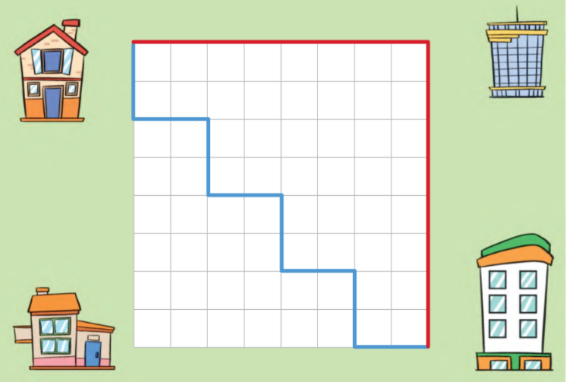


So sánh độ dài quãng đường màu xanh và quãng đường màu đỏ trong hình sau:
4
Quãng đường màu đỏ có độ dài 16 ô vuông
Quãng đường màu xanh có độ dài
16 ô vuông
Độ dài quãng đường màu xanh bằng độ dài quãng đường màu đỏ.

Slide 6


Ba mảnh bìa màu xanh dưới đây không thể ghép được hình nào dưới đây.
5

Slide 7
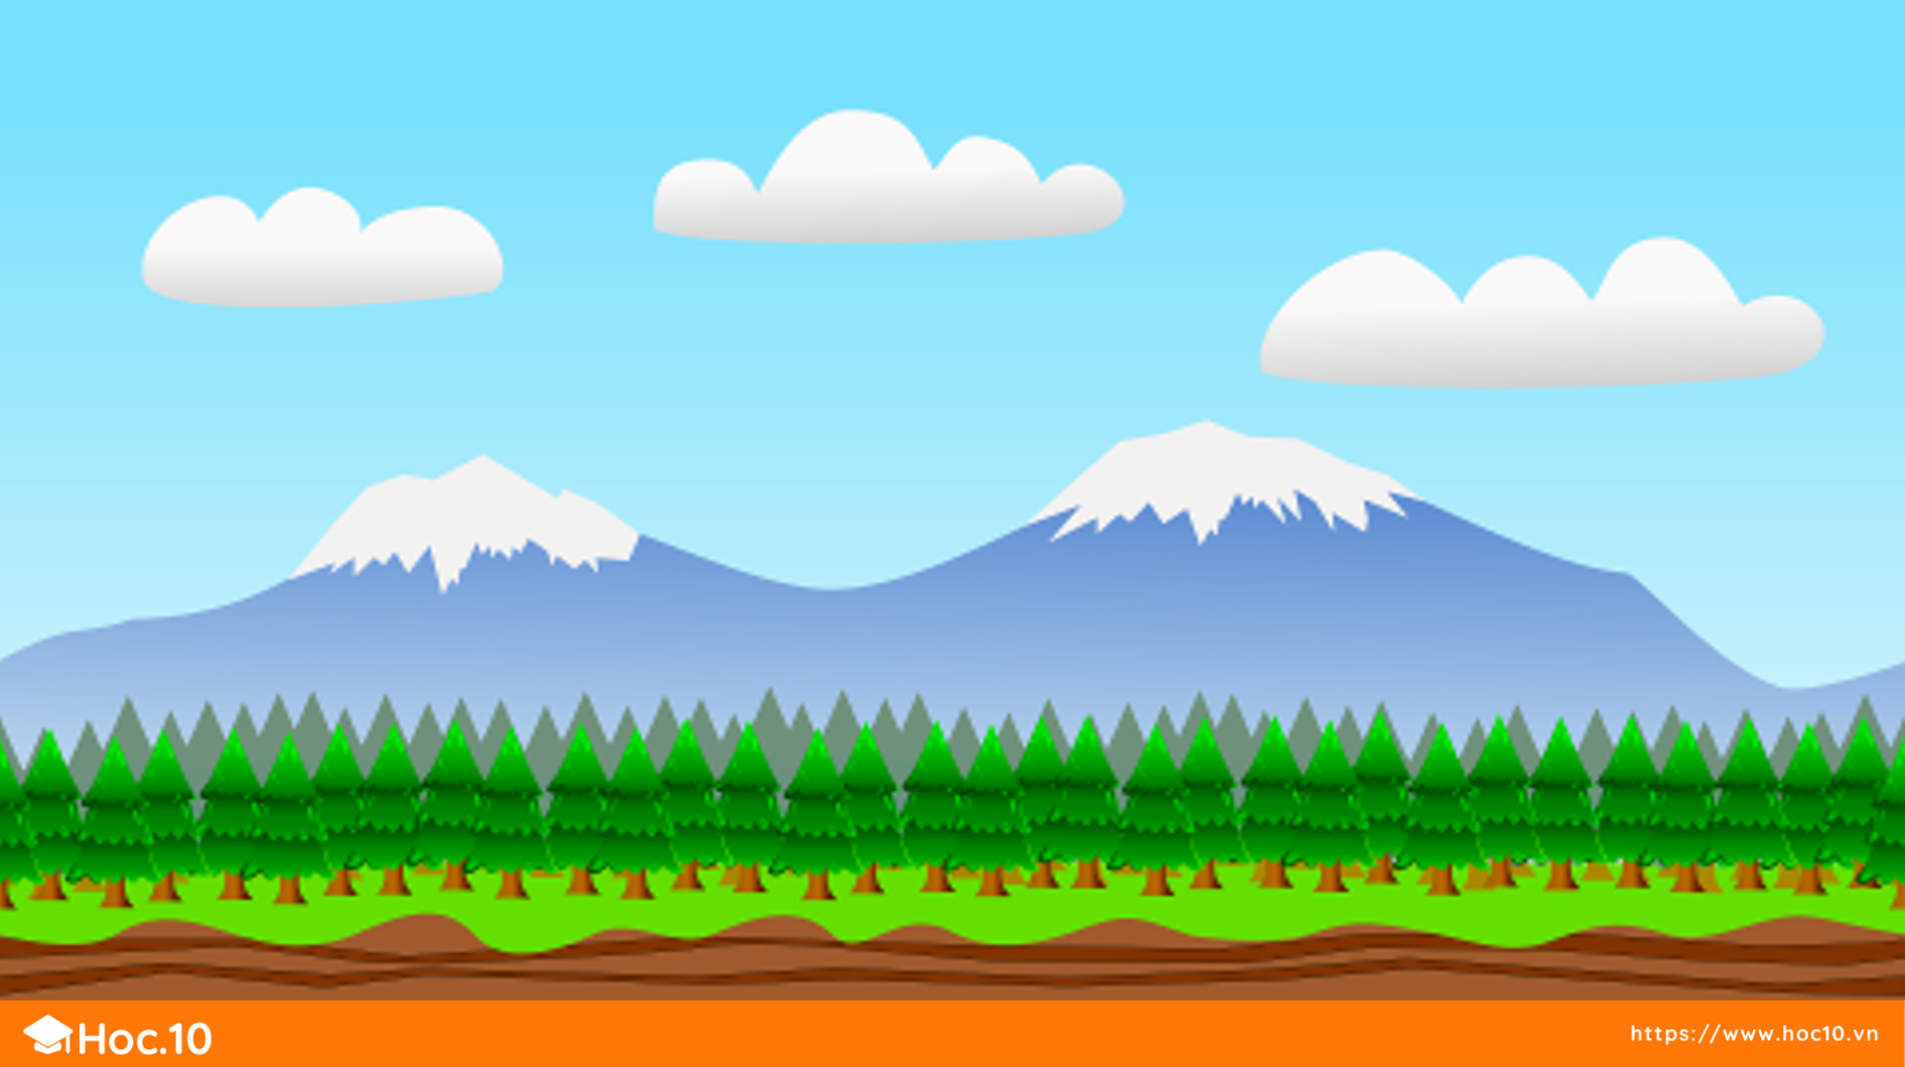




Nhím Nâu Vượt Đường
HƯỚNG DẪN
Thầy cô kích chuột vào hòn đá để di chuyển tới slide có câu hỏi tương ứng.
Sau khi học sinh trả lời đúng, kích chuột vào mũi tên để quay trở lại slide trò chơi chính.
Kích chuột vào chú nhím để chướng ngại vật biến mất..
Sau khi học sinh trả lời đúng các câu hỏi, kích chuột vào NGÔI NHÀ để di chuyển đến slide hoạt động bài học tiếp theo.

Slide 8
Cách chơi
Để giúp nhím nâu vượt qua con đường đầy khó khăn trở về với ngôi nhà của mình.
Các em sẽ trả lời đúng các câu hỏi tương ứng để vượt qua từng chướng ngại vật trên đường.
Chúc các em loại bỏ được nhiều
chướng ngại vật.

Slide 9



3
1

Slide 10
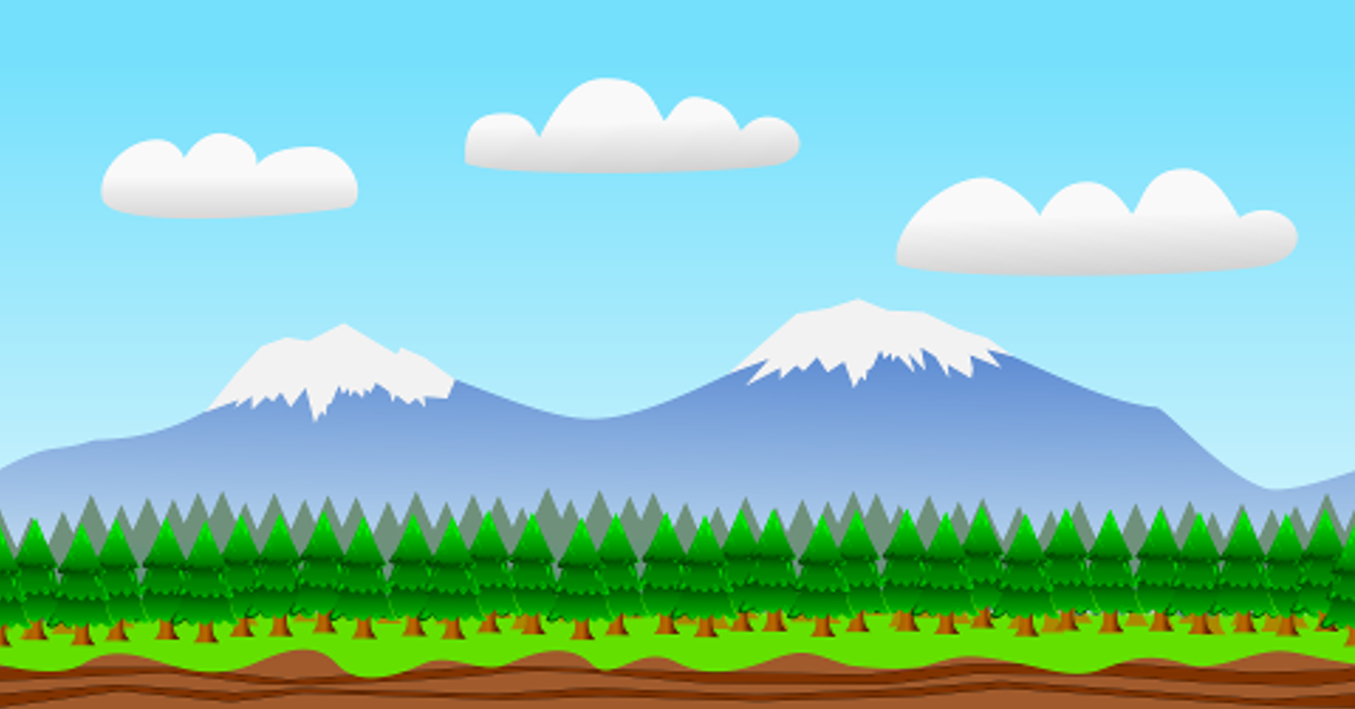

Hình nào là hình tứ giác?
Câu Hỏi
15
14
13
12
11
10
9
8
7
6
5
4
3
2
1
0
A.
C.
B.
D.
Notes:
Chọn đáp án đúng bằng cách bấm vào chữ cái

Slide 11

Câu Hỏi
15
14
13
12
11
10
9
8
7
6
5
4
3
2
1
0
Đường gấp khúc bên có mấy đoạn thẳng?
A. 3
C. 4
B. 5
D. 6

Slide 12
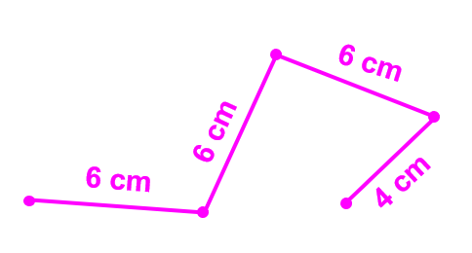
Câu Hỏi
15
14
13
12
11
10
9
8
7
6
5
4
3
2
1
0
Đường gấp khúc bên có độ dài bao nhiêu xăng-ti-mét?
A. 21 cm
C. 22 cm
B. 18 cm
D. 23 cm

Slide 13
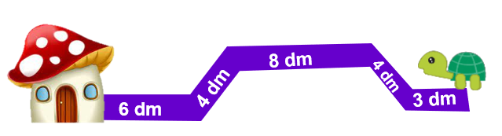
Câu Hỏi
15
14
13
12
11
10
9
8
7
6
5
4
3
2
1
0
Đường về nhà của Rùa dài bao nhiêu đề-xi-mét?
A. 18 dm
C. 24 dm
B. 26 dm
D. 25 dm

Slide 14

Em hãy chia sẻ những việc
đã thực hiện được trong bài học hôm nay.

Slide 15


DẶN DÒ

Slide 16
Hoc10 chúc các em học tốt!

